Slide 1

Pertinence des soins Comité de pilotage HAS
2 décembre 2014
Marie-Hélène Rodde-Dunet

Slide 2
Pertinence (appropriate ness)
Indications et non-indications (underuse –
overuse) des interventions de santé
Soin en adéquation (misuse) avec les besoins du patient
Prise en compte de l’efficacité, de la sécurité,
du coût relatif
Evolutif avec les connaissances et les
techniques

Slide 3
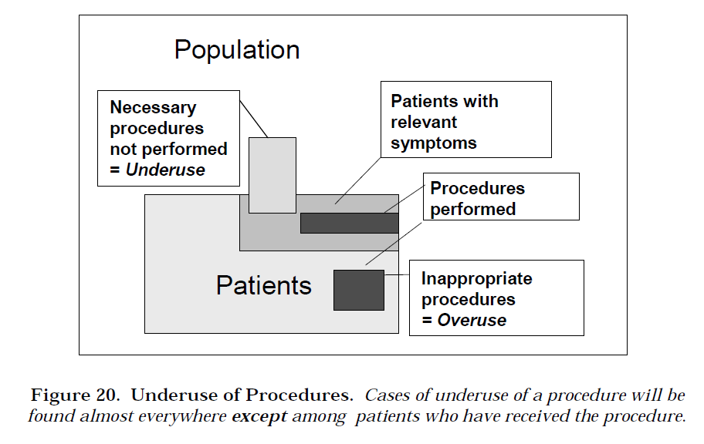
The RAND/UCLA appropriateness method user's manual. 2001
http://www.rand.org/pubs/monograph_reports/MR1269.html#toc

Slide 4
Réponses institutionnelles
DGOS / ARS
  Politique nationale / régionale, CPOM avec les ES
Assurance maladie - http://www.ameli.fr/#
  Indicateurs de ciblage
  Campagnes d’accompagnement des professionnels et d’information des patients
HAS
  Production de recommandations, méthodes et outils de démarche qualité
  Suivi d’indicateurs de pratique
Notes:
Donne un statut juridique à l’élaboration d’un plan annuel d’actions régional d’amélioration de la pertinence des soins
Mise à disposition d’un panel d’actions graduées qui pourront être mobilisées par le DG ARS, en lien avec l’assurance maladie
contractualisation tripartite entre l’établissement de santé, l’ARS et l’assurance maladie sur deux types d’objectifs :
des objectifs qualitatifs d’amélioration de la pertinence des soins
des objectifs quantitatifs de réduction des prescriptions, actes ou séjours non pertinents
refonte du dispositif de MSAP pour les établissements de santé afin de l’adapter aux enjeux de la pertinence des soins
sanctions financières en cas de non respect des engagements

Slide 5
Dans quels cas optimiser la pertinence ?
Variation des pratiques
Existence de recommandations
  Grade A
  Nouvelle
Dynamique d’augmentation du taux de recours (inutile si diminution)
Enquête auprès des Collèges de professionnels de santé

Slide 6
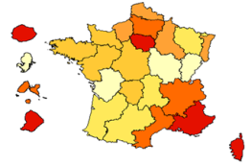
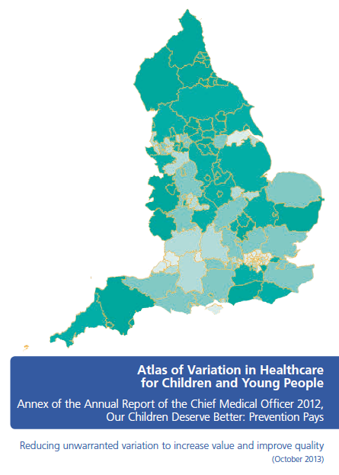




Améliorer la qualité des soins par la réduction des variations de pratiques médicales

Slide 7


Europe

Slide 8
Démarche qualité
Plan : recommandations
  Evaluation des médicaments, des actes, des dispositifs
  Evaluation des stratégies de santé publique
  Recommandations de bonne pratique
  Parcours de soins / plan personnalisé de santé
Do : indicateurs de pratique, taux de recours
  IPAQSS, PMSI, SNIIRAM

Slide 9
Recommandations de la HAS
Objectifs :
Améliorer l’état de santé de la population
(diminution de la morbi-mortalité)
Diminuer les inégalités de santé
(amélioration de l’accès à la prévention et équité)
Rationaliser les moyens mis en œuvre
(limiter les interventions inutiles et
potentiellement délétères, mise en œuvre des
stratégies les plus efficientes)

Slide 10
Optimiser la pertinence des soins
CHECK : guide d’analyse et amélioration des pratiques, points-clés et solutions
  Critères d’évaluation (dossier ou patient)
  Grille de pertinence
  RMM (événement indésirable)
ACT : améliorer le parcours du patient
  Dossier structuré – Chemin clinique
  Algorithme décisionnel
  Aide mémoire – rappel électronique
  Information du patient – carnet de suivi

Slide 11
Parcours du patient (Clinical Pathway)
Démarche processus structurée
Idéal (référence) / dans la réalité (pratique)
Prioriser une étape à améliorer (choix du thème)
Multidisciplinaire : transversalité
Tous les acteurs : pluri-professionnel, usagers
Trajectoire ambulatoire / établissement de santé
Comprendre les contraintes, enjeux et valeurs
Coordination autour d’un problème clinique donné pour une population donnée
Qui fait quoi quand où, traçabilité
Clinical pathways. The Cochrane collaboration – 2010.
http://apps.who.int/rhl/reviews/CD006632.pdf

Slide 12
Césarienne programmée à terme
5 parcours génériques
Information de la femme enceinte
Antécédent de césarienne
Présentation par le siège
Macrosomie-diabète gestationnel
Infection maternelle par le VIH

Slide 13
Acteurs de la mise en œuvre
Sociétés professionnelles :
  Elaboration de documents, diffusion, formation
Professionnels et patients
Réseaux / Structures régionales d’appui :
  Facilitateur pour accompagner la démarche qualité
HAS : référentiels, outils et indicateurs
Assurance maladie : indicateurs de ciblage, campagne
DGOS / ARS : politique régionale, CPOM

Slide 14
Expérimentation du guide césarienne
14 régions et 165 maternités volontaires
Pilotage : DGOS / ARS
Accompagnement : réseaux de périnatalité / HAS
Développement d’un indicateur sur le taux de césariennes attendu
3 séminaires
Site http://www.has-sante.fr/portail/jcms/c_1726022/fr/cesarienne-programmee-a-terme-optimiser-la-pertinence-du-parcours-de-la-patiente?xtmc=&xtcr=3

Slide 15
Programme d’optimisation
Recommandations professionnelles
Information patients, médecins, « grand public »
Outils d’analyse et amélioration des pratiques : critère d’évaluation, check-list
Indicateurs de pratique
Accompagnement au changement : test, expérimentation, formation, facilitateurs
Communication diffusion –– partage d’expérience
Partenariats : tous les acteurs des soins et de l’organisation du système de santé

Slide 16
Pertinence - Travaux HAS
Notes:
Les travaux menés par la HAS reposent essentiellement sur la rédaction de notes « problématique qualité », la production de référentiels de pertinence et l’élaboration de programme d’analyse et d’amélioration de la pertinence.

Slide 17
Programme HAS 2015

Slide 18
Travaux en cours à la HAS
Drains trans-tympaniques : problématique
Fractionnement des endoprothèses coronaires : problématique
Chirurgie dans la lombalgie commune : reco en partenariat avec la Sofcot
Cataracte : problématique
Infection urinaire : problématique
Lithiase urinaire : problématique
Chirurgie bariatrique : actualisation Ipaqss

